Slide 1

▶
YouTube
急上昇ランキング
TOP 5
2026年10月13日
ずんだもんと一緒に見ていくのだ！

Slide 2

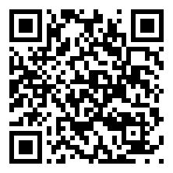
#5
『ゴジラ-0.0』ファイナル予告
📺 東宝MOVIEチャンネル
👁 180万回 👍 2万
▲ QRコードで視聴

Slide 3

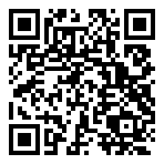
#4
Travis Japan - 'EGO' Music Video
📺 Travis Japan
👁 47万回 👍 3万
▲ QRコードで視聴

Slide 4

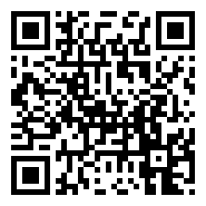
#3
ドットで描いた自作のモンスターで強敵の弱点を突くゲーム【AIドット絵バトル】
📺 牛沢
👁 47万回 👍 8,696
▲ QRコードで視聴

Slide 5

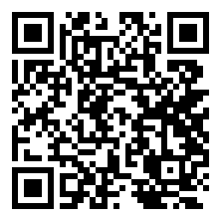
#2
大人気だった予告編から一転。「時間の無駄」「ホラー史上最悪の失敗作」予告編で「オ…
📺 プク太の世界時事ニュース
👁 25万回 👍 4,424
▲ QRコードで視聴

Slide 6

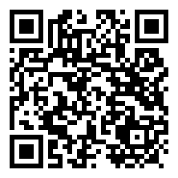
🏆 NO.1 🏆
M!LK - アイドルパワー（from ROCK IN JAPAN FES.20…
📺 M!LK
👁 91万回 👍 5万
▲ QRコードで視聴

Slide 7
以上！
YouTube急上昇
TOP5でした！
チャンネル登録・
いいね！よろしくなのだ🌿
また明日もお楽しみに！

